Slide 1
迦樂醫院因應COVID-19感染管制措施
報告人:曾政杰副院長

Slide 2
提供分艙分流適當之精神科門診
新入院病患不跨區活動，並先收治到觀察病房
提供足夠個人防護設備
對醫院員工及病人進行有關COVID-19風險的衛教宣導
訂定醫院探視(病)及病人外出外宿之適當措施
加強採行標準防護措施，例如：洗手、咳嗽禮節
落實醫院員工及病人健康監測
病房分艙工作，避免跨病房之團體活動

Slide 3
一、分艙分流適當之精神科門診
◎ 加強就醫病人分艙分流機制：
於醫院出入口設有發燒篩檢站能及早發現發燒之就醫民眾與陪病者的機制，體溫監測、工作人員詢問病人是否有發燒或呼吸道症狀等方式。
於精神科一般門診時，須佩戴外科口罩及落實手部衛生，並先口頭詢問相關主訴及旅遊史(travel history)、職業別(occupation)、接觸史(contact history)及是否群聚(cluster)等資料；若發現疑似個案，立即分流，勿先行接觸病人。若發現有發燒、上呼吸道症狀等，且 14 日內有國外旅遊史或接觸史，依「醫療院所因應 COVID-19 分流就醫及轉診流程」辦理

Slide 4
分艙分流病房

Slide 7
訪客探視紀錄單

Slide 8
二、工作人員健康管理
訂定醫療機構內全體工作人員(含流動及外包工作人員)健康監測計畫，並有異常追蹤處理機制
工作人員每日體溫量測及健康狀況監測，工作人員若有發燒(耳溫超過 38℃)、呼吸道症狀或類流感等症狀，應主動向單位主管或負責人員報告，並採取適當的防護措施及儘速就醫。將監測結果納入單位主管每日交班事項，充分瞭解單位人員之請假及健康情形

Slide 10
迦樂醫院員工自主健康管理登記表

Slide 11
三、 住院病人健康管理
若有新住院病人，則需先於觀察病房進行 14天觀察。
確實執行住院病人每日健康監測，每日至少測量體溫 1 次，若發現有發燒(耳溫超過 38℃)、呼吸道症狀者，應通報單位主管或負責人員，並採取適當防護措施
宣導及協助住院病人落實手部衛生，包括餐前、便後等洗手時機及個人衛生管理，當醫院內出現如呼吸道等症狀需要採取飛沫傳染防護措施的疫情時，可協助住院病人增加執行手部衛生的頻率，視需要協助住院病人落實執行呼吸道衛生與咳嗽禮節，並提供病人有關 COVID-19 感染風險之衛生教育。
停止跨病房單位的職能治療活動及大型團體活動
另有設置陪探病管理、陪伴申請、請假規定、返回感染風險評估表

Slide 12
陪探病管理
(1):目前本院訪客採實名制登錄要帶身分證或健保卡，會客為12:00-13:00一個時段，人數限制為兩位。
(2): 來院會談者限定2位之外，採預約登記，實名制先電話中詢問，填寫來會談者TOCC(旅遊史、職業別、接觸史、是否群聚)。

Slide 13
陪伴申請單

Slide 14
陪伴紀錄單

Slide 15
請假單
申請單編號 | 姓名 | 房號 | 申請人
 |  |  | □本人 □親屬(關係)： 姓名： 電話：
請假原因
請假日期 | 自 年 月 日 時 分起 至 年 月 日 時 分止 (合計 日 時)
預定前往地點
外出時連絡電話 | 手機： 陪同人電話： □同申請人 □獨自外出
填單日期 | 年 月 日 | 核准簽章

Slide 16
返回感染風險評估表
評估表編號同請假單編號) | 姓名 |  | 房號 | 填表人
 |  |  |  | □本人 □親屬(關係)： 姓名： 電話：
返回機構日期 | 年 月 日 時 分
請假期間的 旅遊史? | 旅遊活動名稱 | 說明
 | □返家居住 | 同住家人是否有「具武漢肺炎(COVID-19)感染風險」者?□否 □是，目前正在：□居家隔離、□居家檢疫、 □自主健康管理 (到期日: 月 日)
 | □國內旅遊 | 地點: ________________________日期:_________________
 | □國外旅遊 | 國家: ________________________日期:_________________
 | □其他
請假期間是否曾出現右列症狀 | □無下列症狀 □發燒 □咳嗽 □喉嚨痛 □流鼻水 □腹瀉 □味覺或嗅覺異常□呼吸急促 □倦怠 □其他_________________________________
請假期間是否 曾經就醫? | □無 □有，就醫日期: _________________________ 就醫院所/科別: ___________________ /______________
請假期間的 接觸史? | □無 □曾接觸最近 1 個月內自國外返國的親友/家屬 □曾出入機場、觀光景點及其他頻繁接觸外國人場所 □曾參與公眾集會或開學/畢業典禮、婚喪喜慶、運動賽事等聚眾活動 □曾近距離接觸(≦1 公尺)有發燒或呼吸道症狀的人/家人/朋友
填單日期 | 年 月 日 |  | 填表人簽章
症狀評估 (由專人填寫) | 量測體溫_________℃ □無任何疑似感染症狀 □發燒 □咳嗽 □喉嚨痛 □流鼻水 □腹瀉 □味覺或嗅覺異常 □呼吸急促 □倦怠 □其他_________________________________
評估日期 | 年 月 日 |  | 評估者簽章

Slide 17
教育訓練與衛教宣導
辦理 COVID-19 相關感染管制措施教育訓練

Slide 20
教育訓練

Slide 21
衛教宣導

Slide 22
疑似病人可轉至可採檢醫院
鄰近可採檢地點(如右所列)

Slide 23
標準防護措施
手部衛生
醫院內應設有充足洗手設備(包括洗手台、肥皂或手部消毒劑、酒精性乾洗手液)
勤洗手，除應遵守洗手 5 時機(接觸服務對象前、執行清潔/無菌技術前、暴露血液體液風險後、接觸服務對象後、接觸服務對象周遭環境後)
正確洗手步驟為「內、外、夾、弓、大、立、完(腕)」，使用肥皂和清水執行溼洗手，過程約 40-60 秒；或以酒精性乾洗手液搓洗雙手，約 20-30 秒至乾。

Slide 24
充足洗手設備及正確洗手步驟

Slide 25
◎個人防護裝備
備有充足的防疫物資-口罩、隔離衣、酒精、護目鏡及手套
(基準量及現有量如下)

Slide 26
迦樂醫療財團法人迦樂醫院防疫物資概況一欄表
項次 | 物資種類 | 基準量 | 現有數
一 | 外科口罩 | 10000片/200包 | 16500片/330包
二 | 一般口罩 | 10000片/200包 | 11550片/231包
三 | N95口罩 | 50片 | 95片
四 | 拋棄式隔離衣 | 100件 | 330件
五 | 全身防護衣 | 20件 | 20件
六 | 防疫酒精 | 4000毫升/15瓶 500毫升/15瓶 80毫升/20瓶 | 4000毫升/24瓶 500毫升/25瓶 80毫升/120瓶
七 | 乳膠手套 | 3000雙/6箱 | 11000雙/22箱
八 | PVC材質手套 | 1000雙/20盒 | 2350雙/47盒
九 | 全面罩 | 10面 | 15面
十 | 護目鏡 | 5具 | 5具

Slide 27
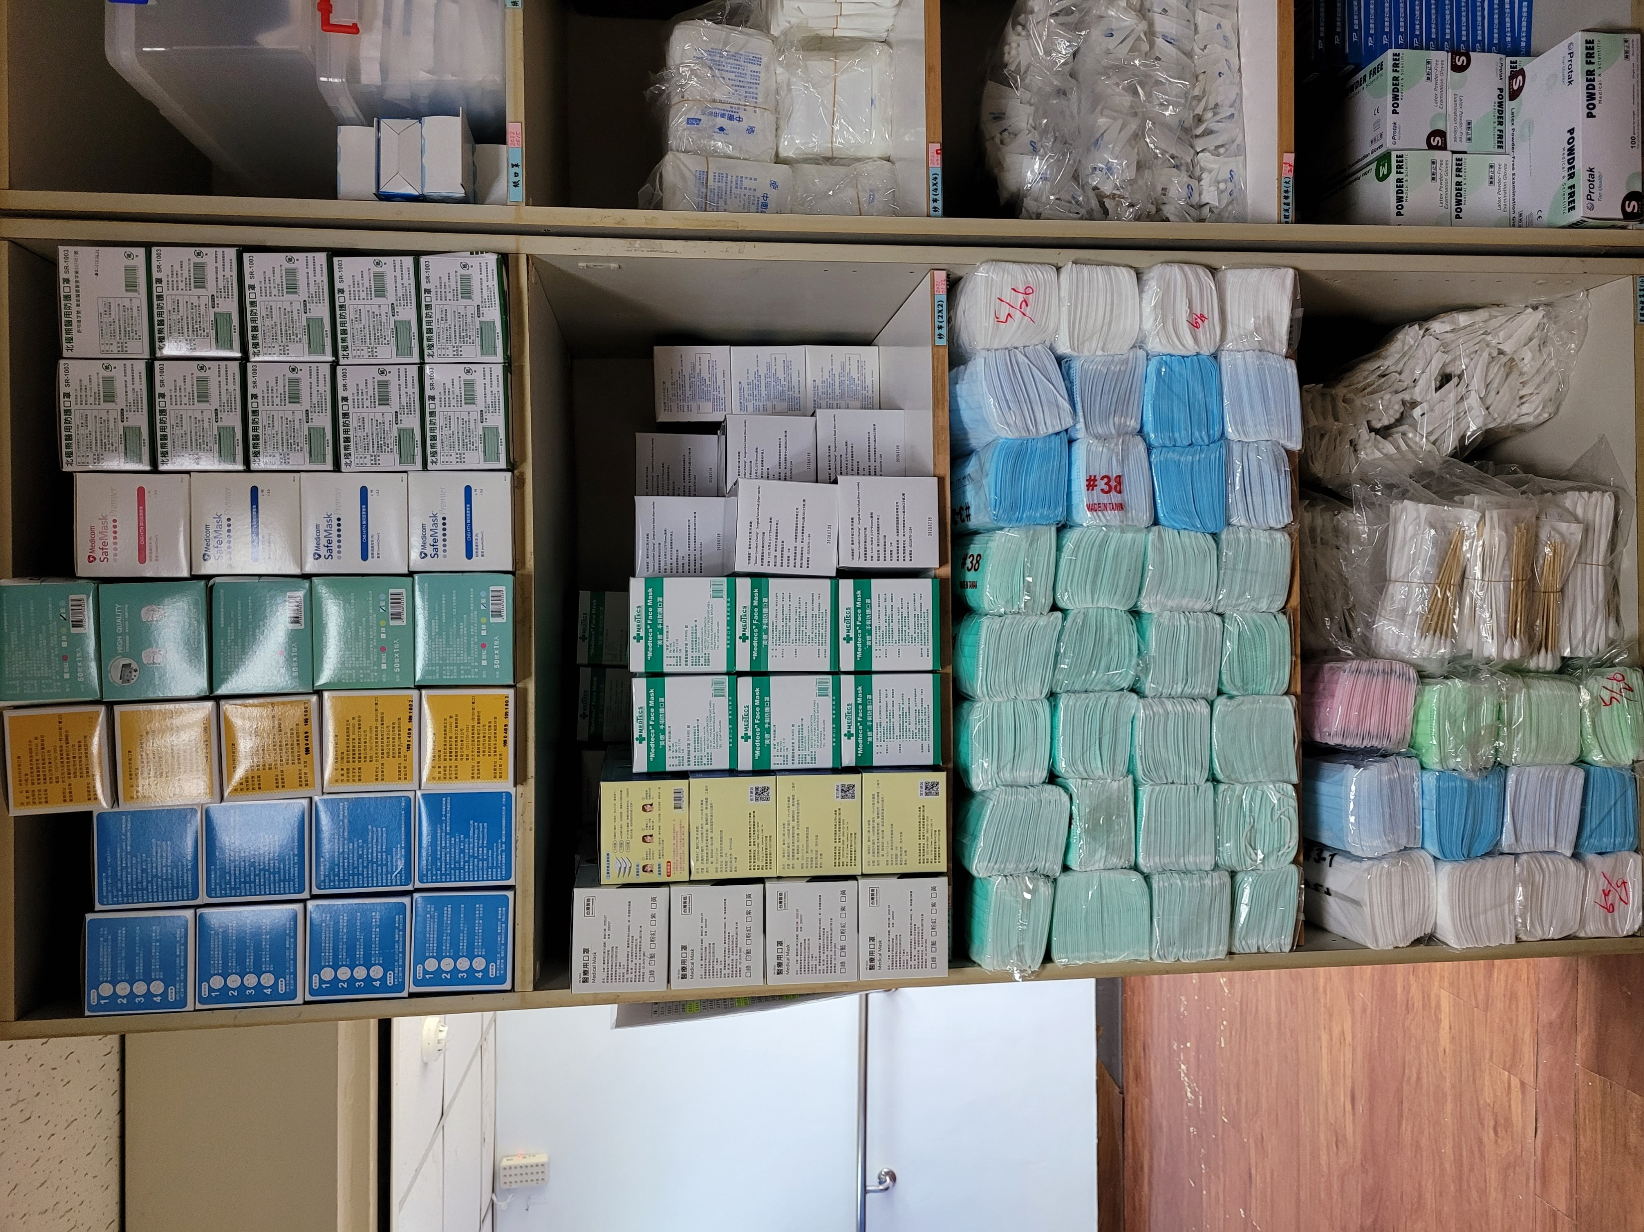
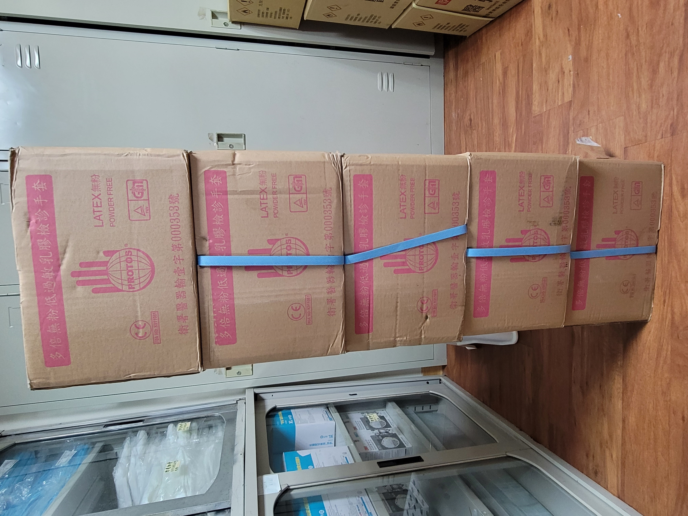
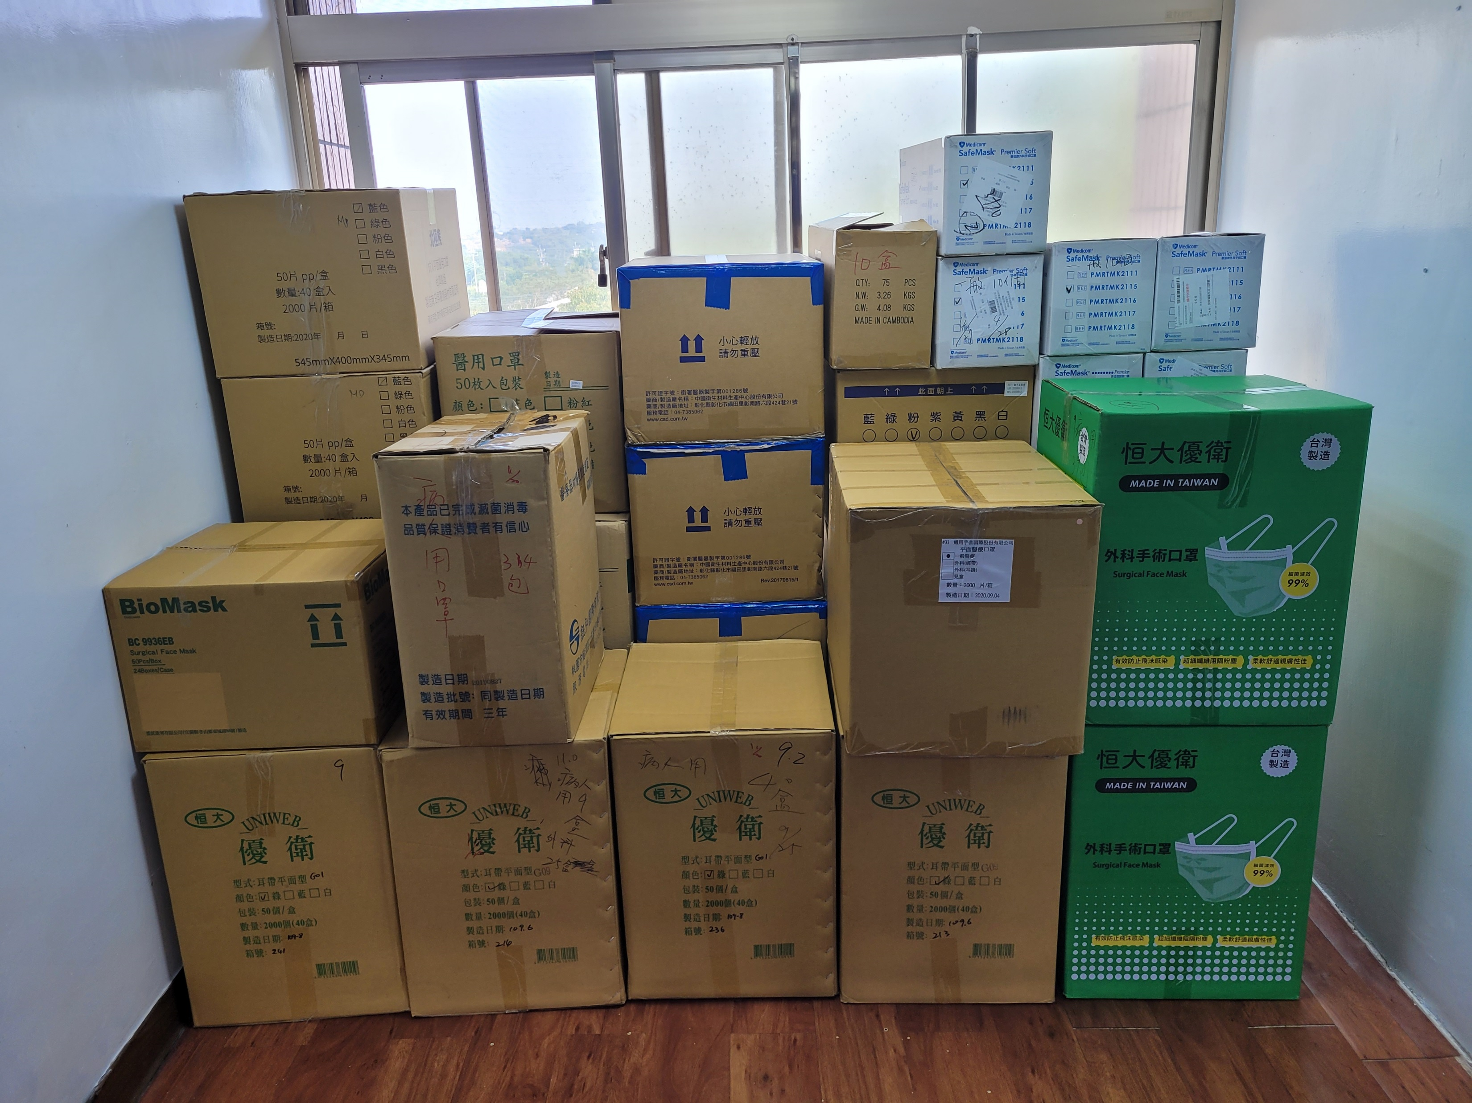
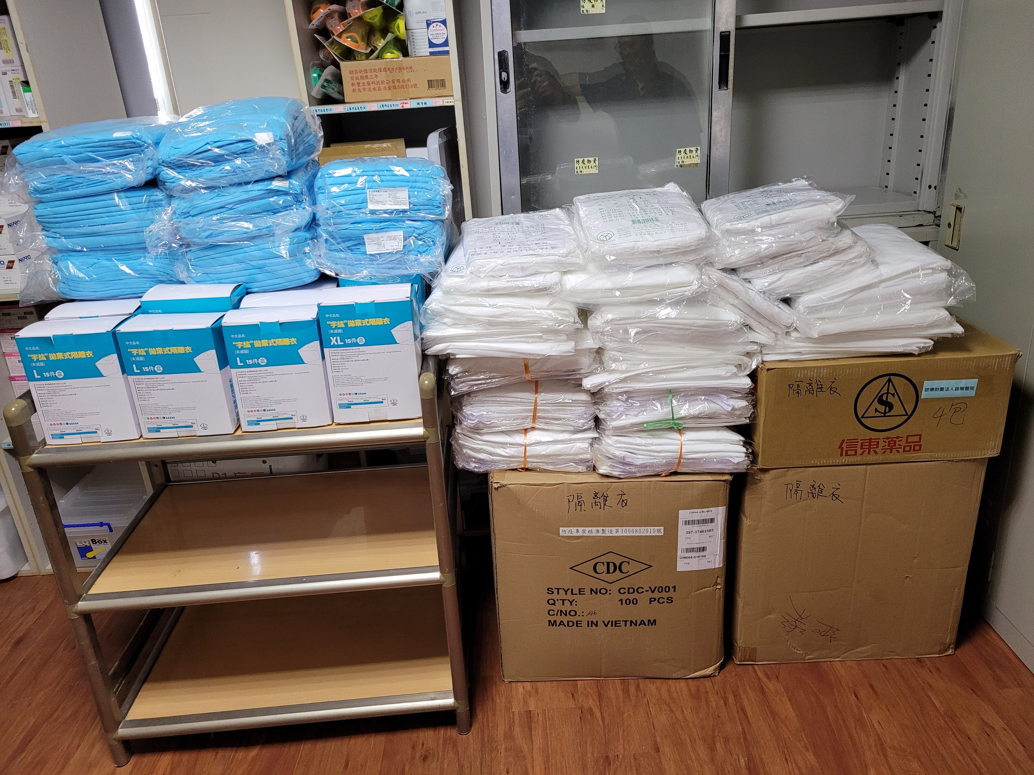
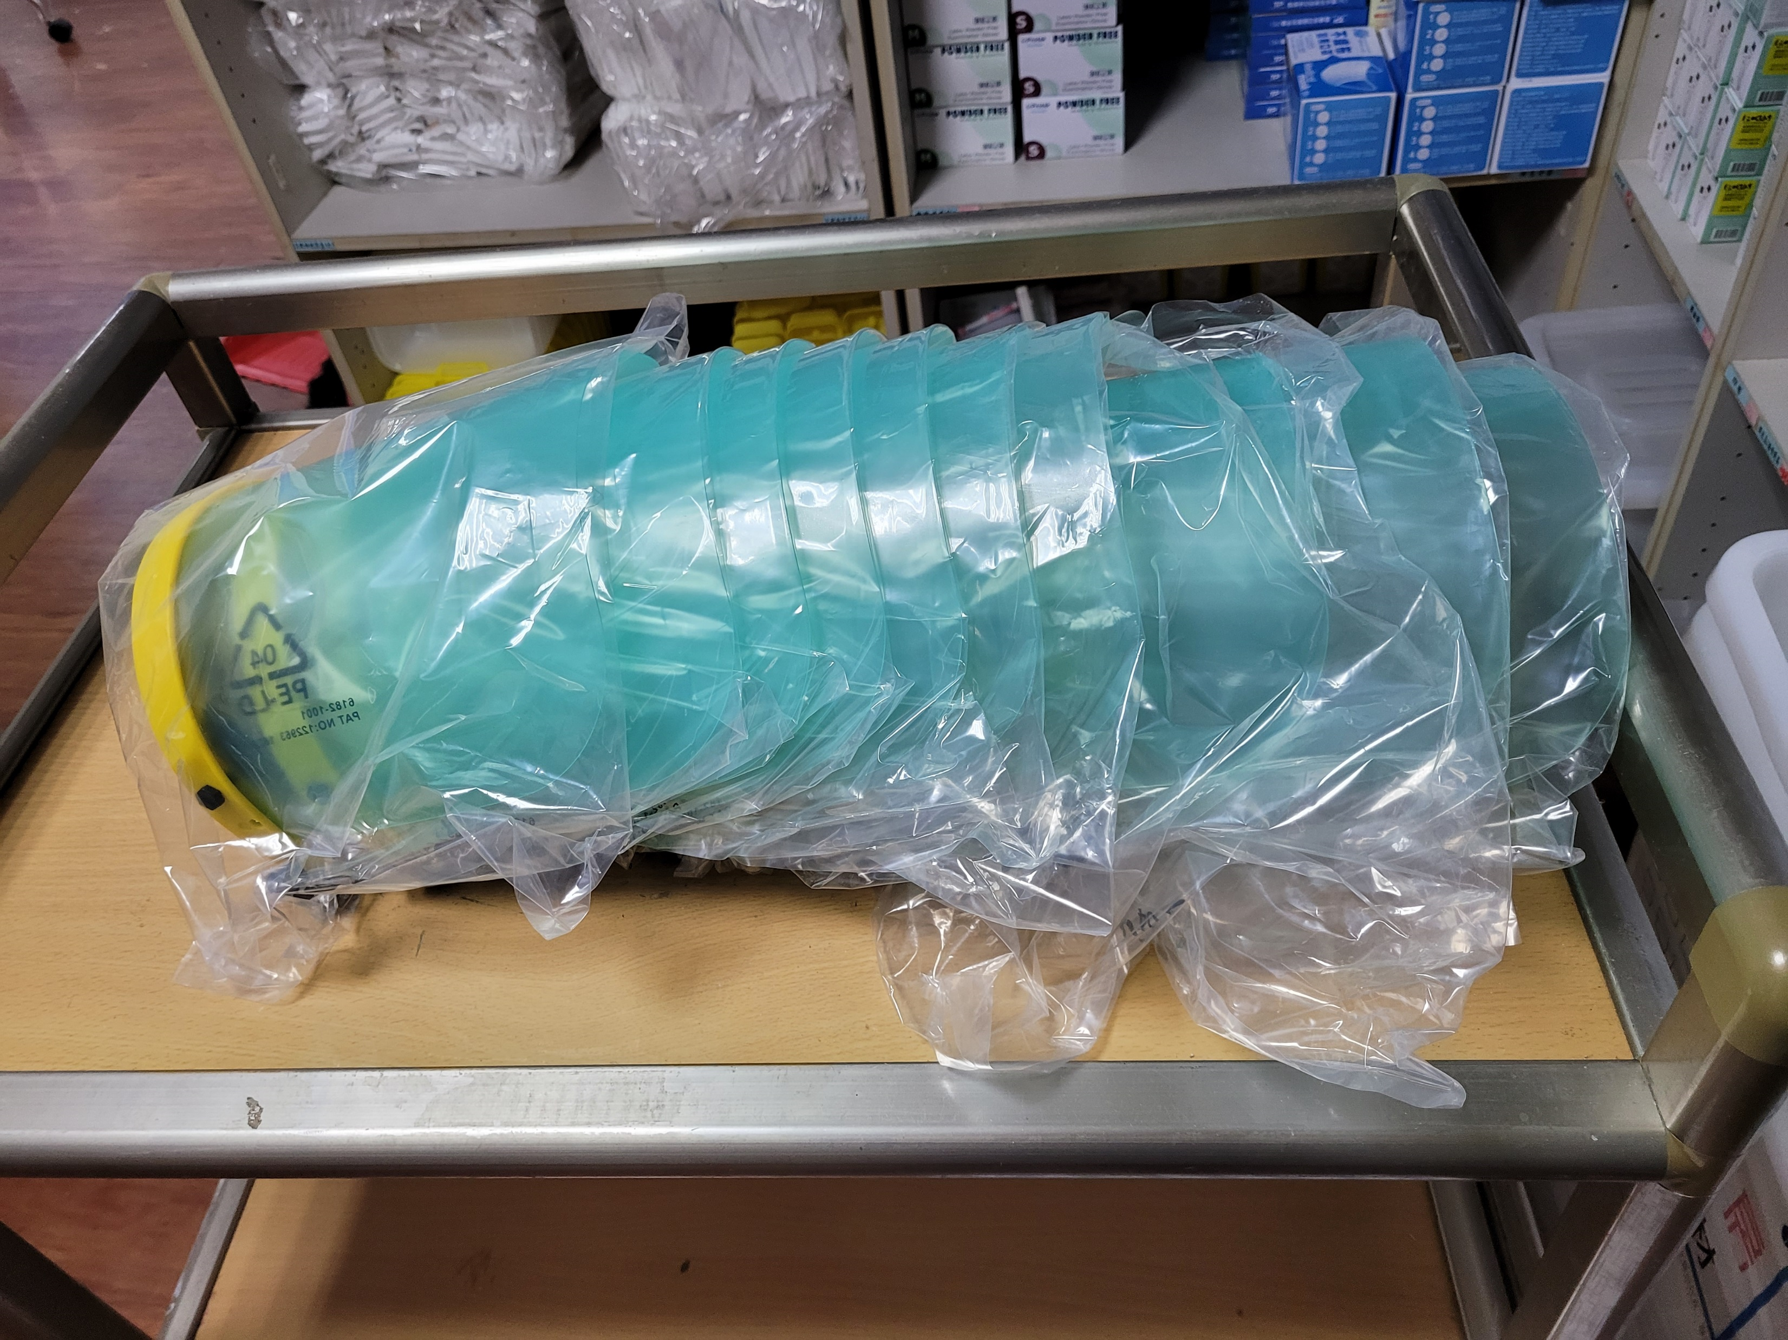
一般口罩
外科口罩
乳膠手套
隔離衣/防護衣
PVC材質手套
全面罩

Slide 28
◎環境清潔消毒
常規每日至少清潔 1 次地面，並視需要增加次數；針對經常接觸的工作環境表面如：電梯、門把、工作平檯、桌面、手推車、服務對象使用的桌椅及床欄等，至少每日以適當消毒劑(如：1,000ppm 漂白水)消毒。

Slide 29
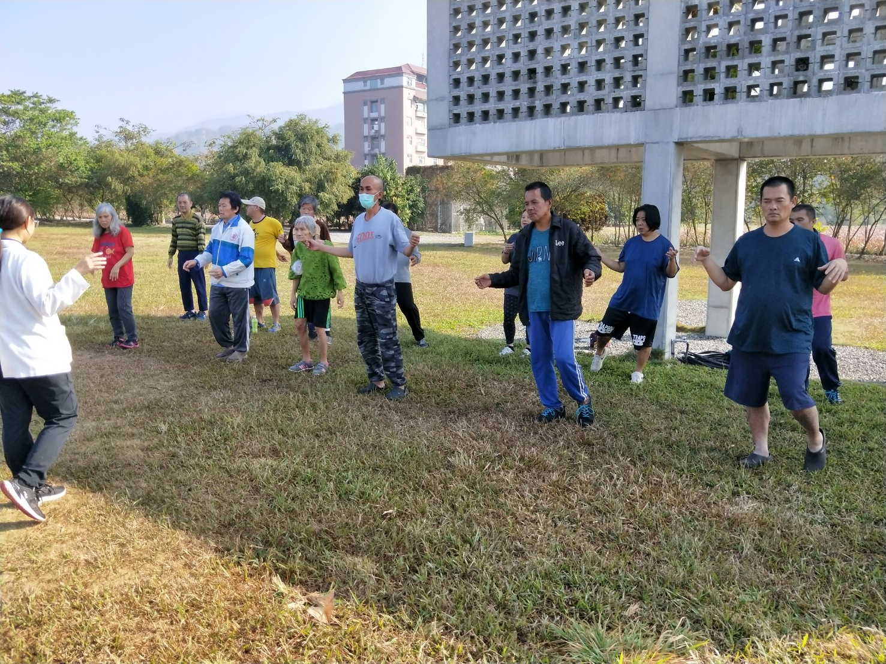
戶外防疫職能活動

Slide 30
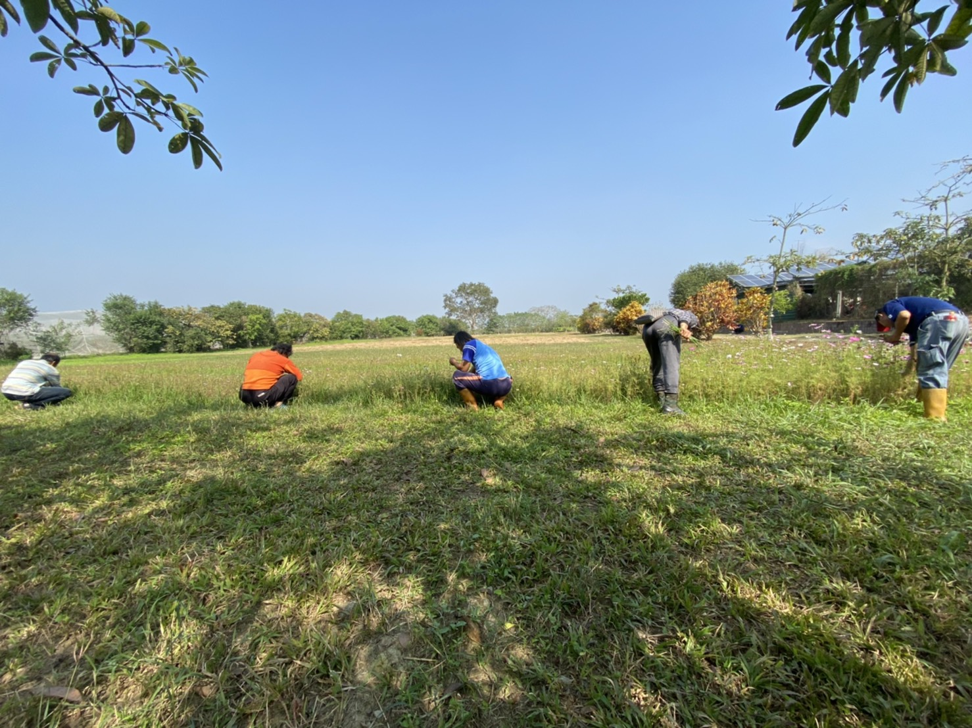
戶外防疫職能活動

Slide 31
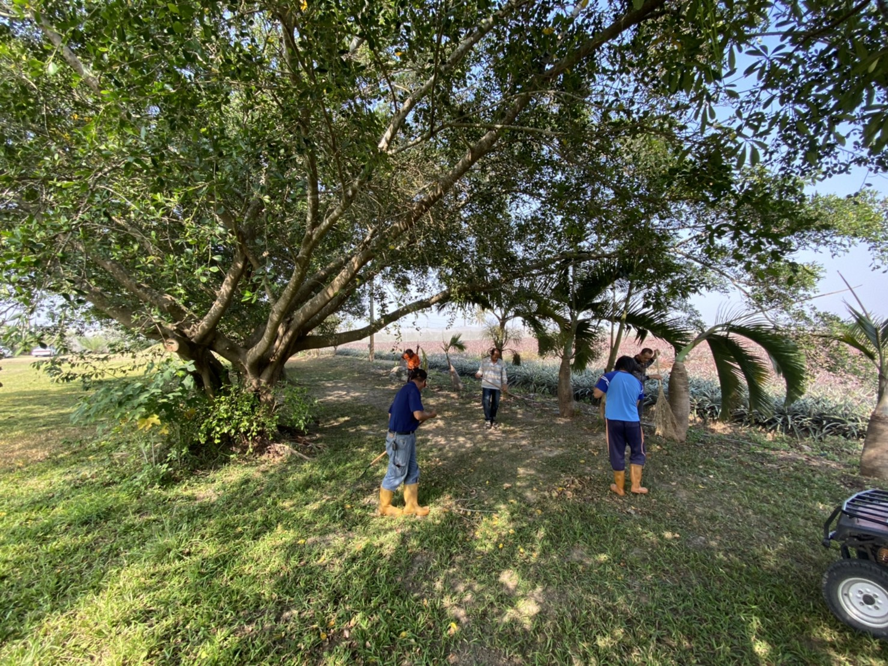
戶外防疫職能活動

Slide 32
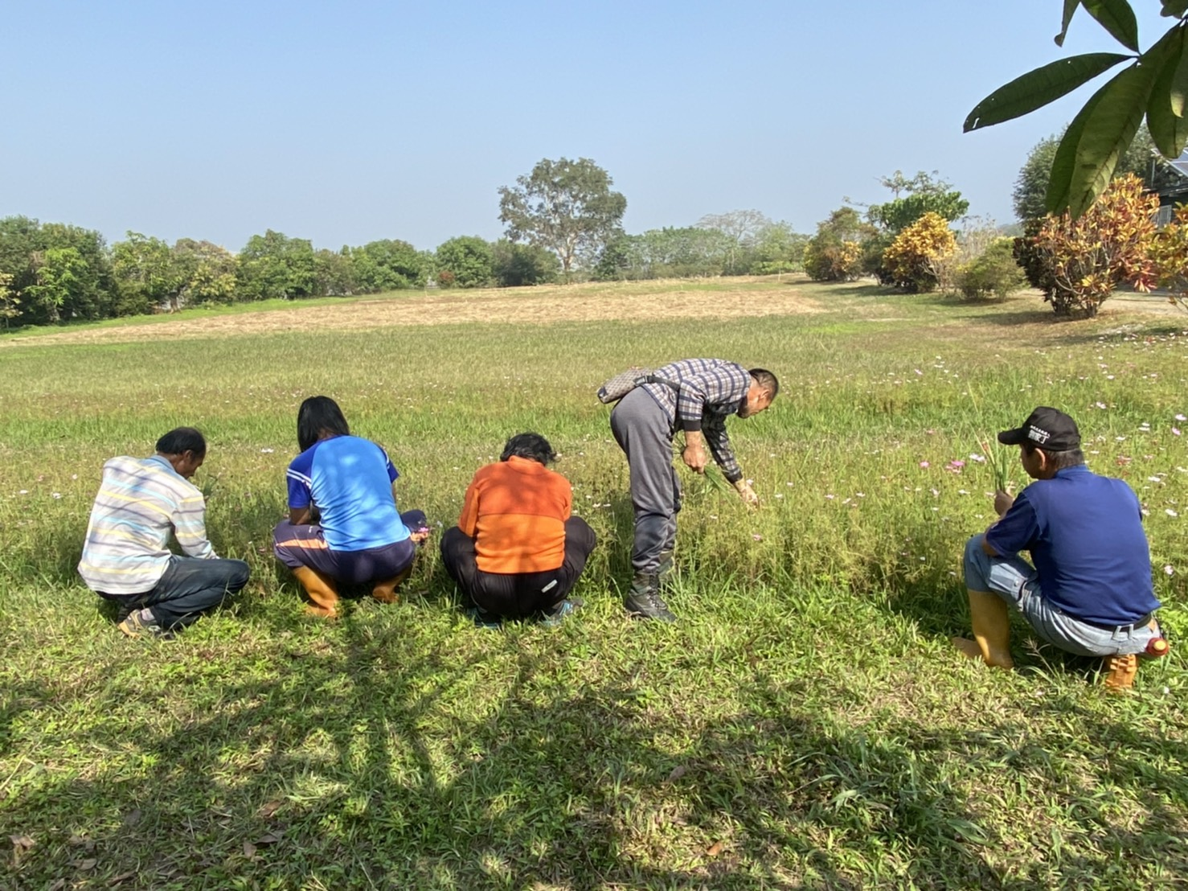
戶外防疫職能活動

Slide 33
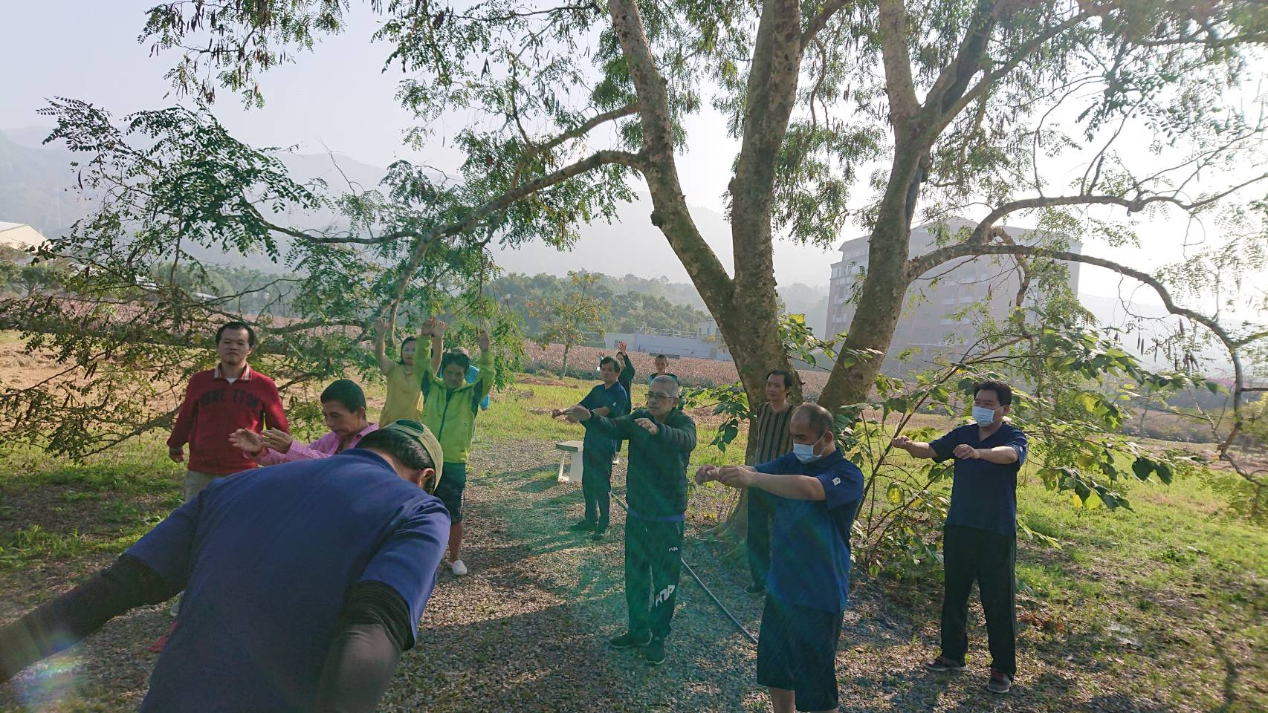
戶外防疫職能活動

Slide 34
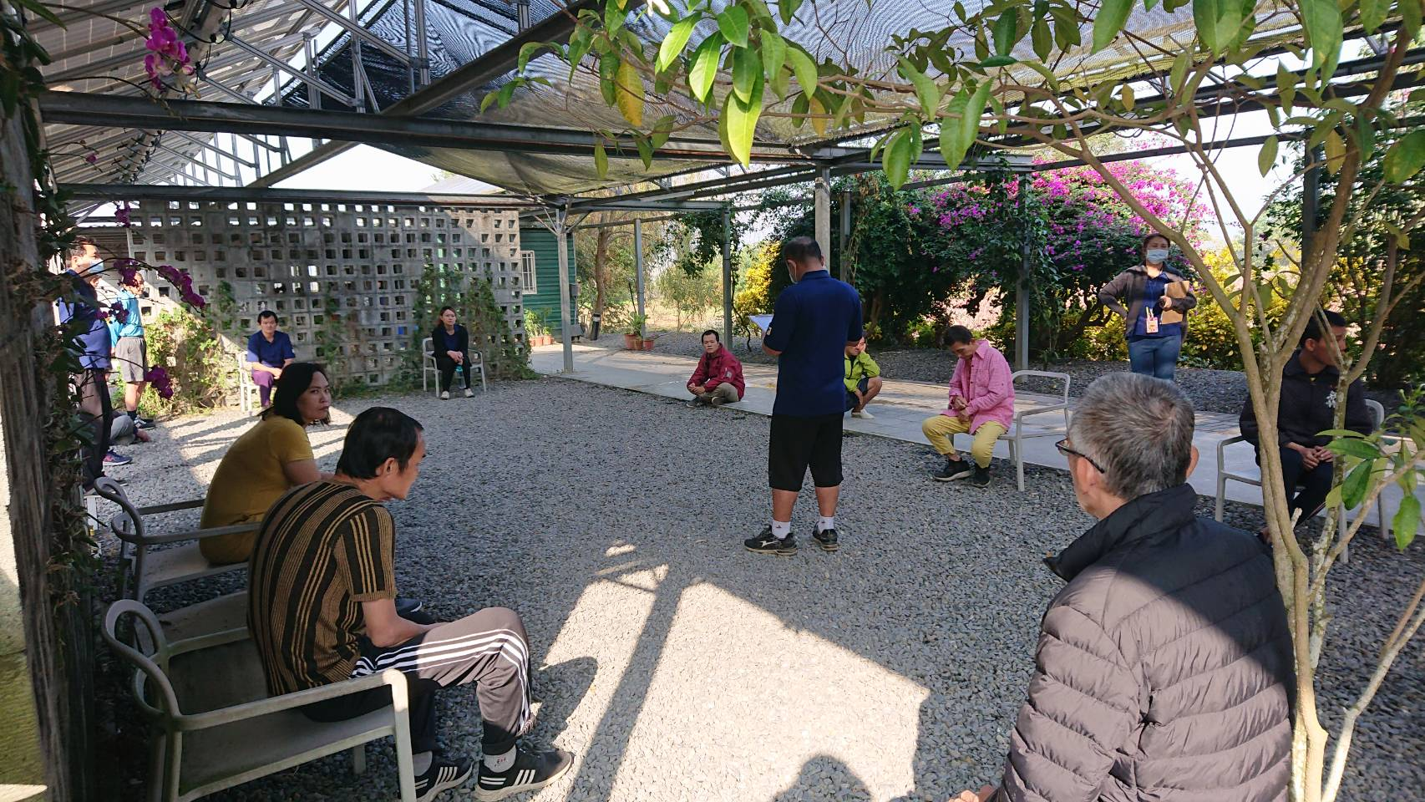
戶外防疫職能活動

Slide 35
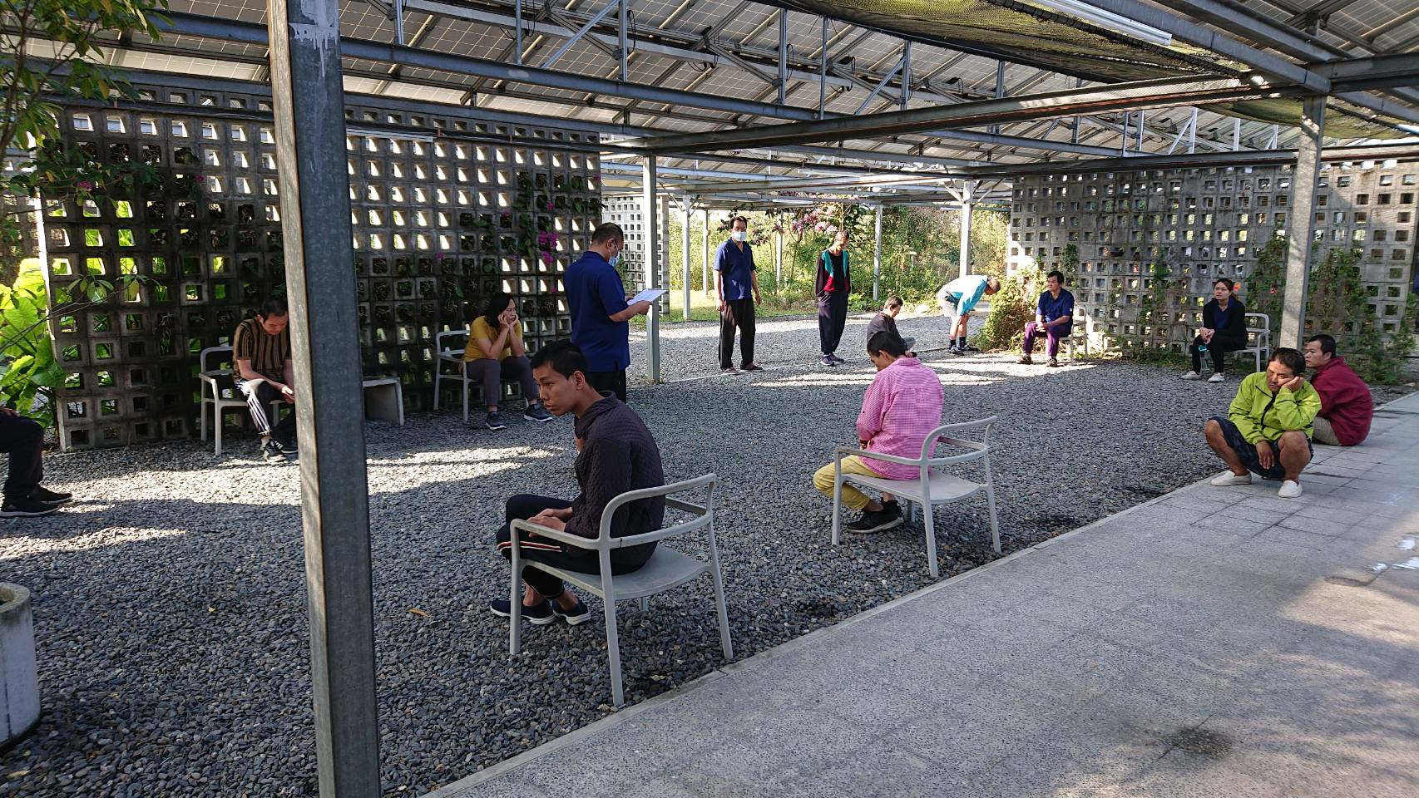
戶外防疫職能活動

Slide 36
謝謝

